Slide 1

Управление Федеральной службы по надзору в сфере защиты прав потребителей и благополучия человека
по Республике Башкортостан
КОНТРОЛЬ ЗА ОРГАНИЗАЦИЕЙ ПИТАНИЯ ДЕТЕЙ
В РЕСПУБЛИКЕ БАШКОРТОСТАН

Slide 2
КОНТРОЛЬНО-НАДЗОРНАЯ ДЕЯТЕЛЬНОСТЬ ЗА ОРГАНИЗАЦИЕЙ ПИТАНИЯ ДЕТЕЙ И ПОДРОСТКОВ В СОЦИАЛЬНЫХ УЧРЕЖДЕНИЯХ
2023-2024 учебный год
ПЛАНОВЫЕ ПРОВЕРКИ
ВНЕПЛАНОВЫЕ ПРОВЕРКИ
поставщиков пищевой продукции - 34 ;
ПРОФИЛАКТИЧЕСКИЕ ВИЗИТЫ
поставщики пищевой продукции - 6
операторов (организаторов) питания - 12;
комбинатов питания - 2 ;
школ - 1050
комбинаты питания - 11
школы - 634
школ - 35
операторов (организаторов) питания - 9
Постановление Правительства Российской Федерации от 10 марта 2020 г. № 336
«Об особенностях организации и осуществления государственного контроля (надзора),
муниципального контроля»
В планы проведения плановых контрольных (надзорных) мероприятий до 2030 года не включаются плановые контрольные (надзорные) мероприятия в отношении государственных, муниципальных и частных образовательных организаций, реализующих образовательные программы дошкольного и начального общего образования, основного общего, среднего общего и среднего профессионального образования, образовательных организаций высшего образования, государственных и муниципальных учреждений, осуществляющих деятельность в области здравоохранения, социального обслуживания детей, общественного питания детей (в организациях, осуществляющих образовательную деятельность, оказание услуг по воспитанию и обучению, отдыху и оздоровлению, предоставлению мест временного проживания, социальных, медицинских услуг), объекты контроля которых отнесены к категориям чрезвычайно высокого и высокого риска.
В отношении таких учреждений может проводиться профилактический визит продолжительностью один день, не предусматривающий возможность отказа от его проведения.
Предполагает осмотр, отбор проб (образцов), истребование документов, испытание, инструментальное обследование, экспертиза

Slide 3
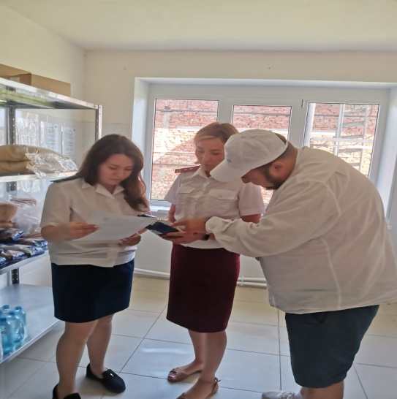
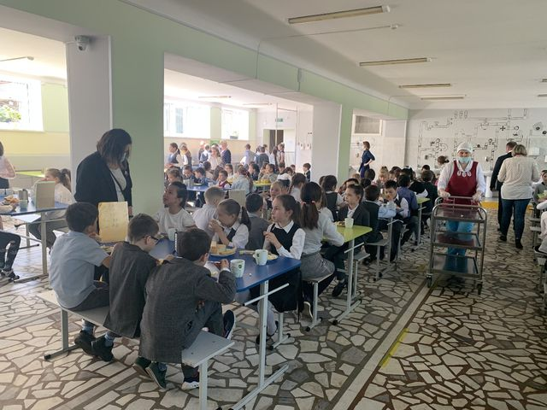
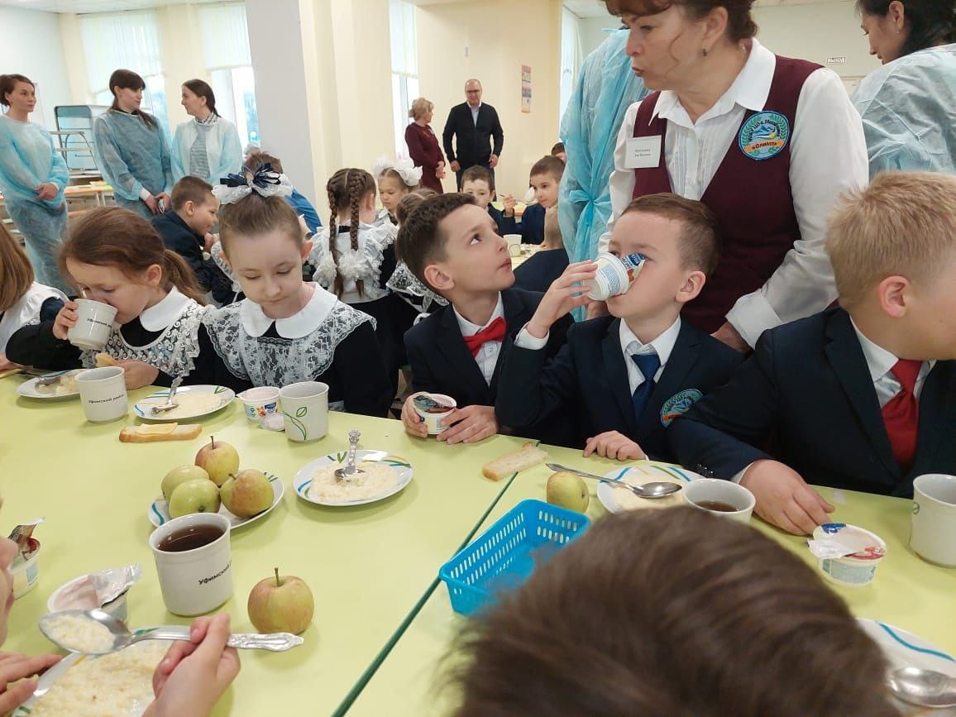
ОБЕСПЕЧЕНИЕ САНИТАРНО-ЭПИДЕМИОЛОГИЧЕСКОГО БЛАГОПОЛУЧИЯ ПРИ ОРГАНИЗАЦИИ ПИТАНИЯ ОБУЧАЮЩИХСЯ
Федеральный закон №52-ФЗ «О санитарно-эпидемиологическом благополучии населения»
Федеральный закон № 29-ФЗ «О качестве и безопасности пищевых продуктов»
ТР ТС 021/2011 «О безопасности пищевой продукции»
ТР ТС 022/2011 «Пищевая продукция в части ее маркировки»
Технические регламенты на отдельные виды пищевой продукции
СанПиН 2.3/2.4.3590-20 «Санитарно-эпидемиологические требования к организации общественного питания населения»
Методические рекомендации MP 2.4.0179-20 «Рекомендации по организации питания обучающихся общеобразовательных организаций»
Методические рекомендации MP 2.4.0180-20 «Родительский контроль за организацией горячего питания детей в общеобразовательных организациях»

Slide 4

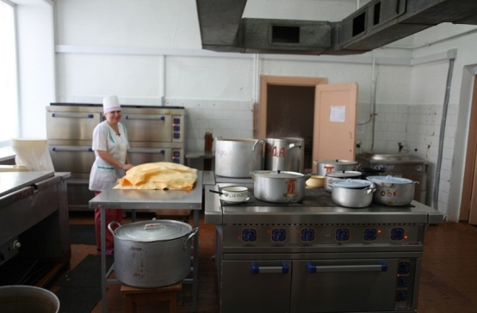
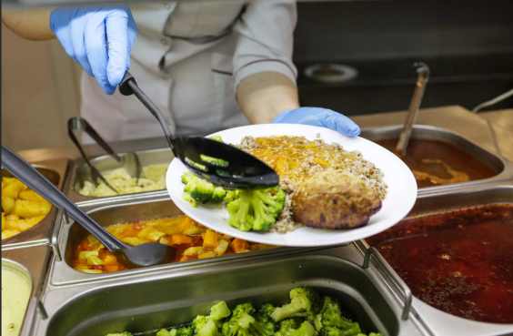
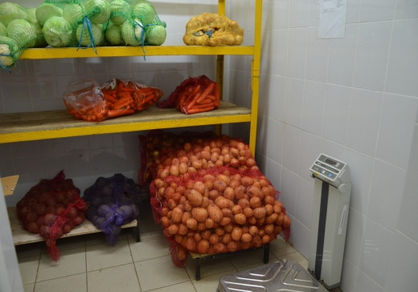
НАДЗОР ЗА ОРГАНИЗАЦИЕЙ ПИТАНИЯ ОБУЧАЮЩИХСЯ В ШКОЛАХ
Выдано 1106 предписаний об устранении выявленных нарушений
Выявленные нарушения | 2020-2021 учебный год | 2021-2022 учебный год | 2022-2023 учебный год | 2023-2024 учебный год | по отношению 2022-2023 учебному году
Несоблюдение санитарных правил по содержанию пищеблоков | 27,6 | 34,1 | 23,5 | 28,6
Нарушение технологии приготовления блюд | 18,7 | 2,4 | 1,9 | 2,2
Несоответствие исследованных рационов по калорийности и пищевой ценности | 5,7 | 9,3 | 6,5 | 6,3
Несоответствие исследованных готовых блюд по микробиологическим показателям | 3,2 | 0,4 | 1,6 | 1,3
Занижение объемов порций и(или) суммарной массы блюд за прием пищи | 6,3 | 2,4 | 1,7 | 0,2
Занижение температуры горячих блюд на линии раздачи | 2,7 | 0,2 | 0,8 | 0,2
Снято с реализации 480,46 кг пищевых продуктов в связи с истекшим сроком годности, нарушений маркировки. Выданы 12 предписаний о прекращении реализации пищевой продукции, не соответствующие требованиям.

Slide 5
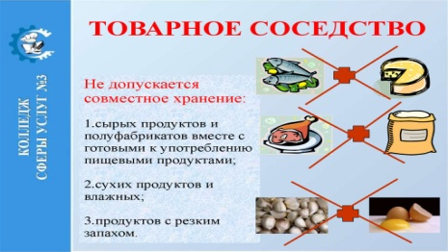
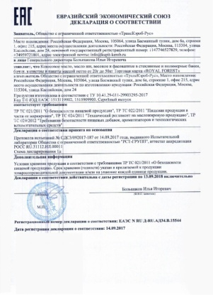
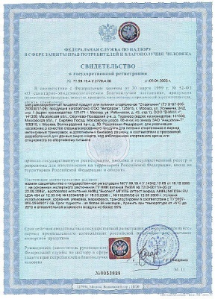

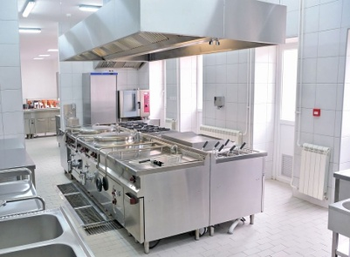

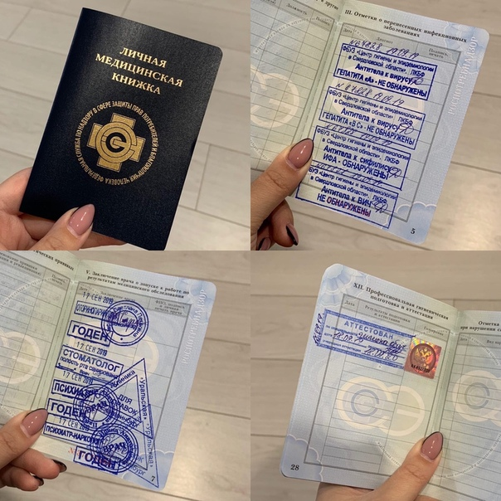
ОСНОВНЫЕ РИСКИ НА ПРЕДПРИЯТИЯХ ОБЩЕСТВЕННОГО ПИТАНИЯ
Нарушения условий хранения, нарушения товарного соседства
Отсутствие документов, подтверждающих происхождение, качество и безопасность продукции и сырья, в том числе не представляется возможным сопоставить информацию с этикетки пищевого продукта (сырья) и представленных на него документов
Не разработаны, не внедрены и не поддерживаются процедуры, основанные на принципах ХАССП
Пресечение «потоков» движения сырья, полуфабрикатов и готовых пищевой продукции, чистой и использованной посуды
Отсутствие утвержденной технической документации на изготавливаемую кулинарную продукцию (сборников рецептур, ТУ, СТО, технологических карт)
Отсутствие у персонала медицинских книжек либо несвоевременное прохождение сотрудниками

Slide 6
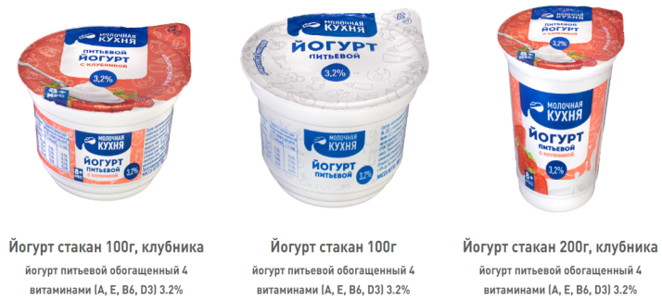
ЗАДАЧИ
разработка региональной дорожной карты улучшения организации питания школьников
создание единого распределительного центра (продовольственной базы)
систематизация работы с родителями и обучающимися по привитию навыков здорового образа жизни и здорового питания
коррекция организации питания с учетом ключевых причин, по которым обучающимся не нравится питаться в школьной столовой
организации питания с учетом типа пищеблока
использование специализированной пищевой продукции для детского питания
доступ детей к функциональным продуктам, обогащенным витаминами и микронутриентами

Slide 7






РОСПОТРЕБНАДЗОР В РЕСПУБЛИКЕ БАШКОРТОСТАН
В СЕТИ ИНТЕРНЕТ И СОЦИАЛЬНЫХ СЕТЯХ
Управление Роспотребнадзора по Республике Башкортостан
02.rospotrebnadzor.ru
vk.com/02rospotreb
t.me/02.rospotrebnadzor_02

